Slide 1
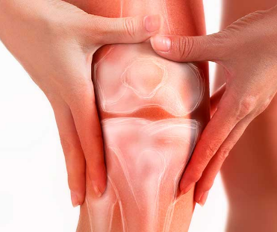
НИИТОН ФГБОУ ВО "СГМУ им. В.И.Разумовского" МЗ РФ
ЛЕЧЕНИЕ БОЛЕВОГО СИНДРОМА ПРИ ОСТЕОАРТРИТЕ КОЛЕННОГО СУСТАВА МЕТОДОМ СЕЛЕКТИВНОЙ ЭМБОЛИЗАЦИИ
Авторы: Козадаев М.Н., Щаницын И.Н.

Slide 2
Болевой синдром
Исследование проведенное в 2019 г. CEH Scott , DJ MacDonald , CR Howie
'Worse than death' and waiting for a joint arthroplasty
«Хуже смерти» и в ожидании артропластики сустава…
Ожидающие операцию по эндопротезированию суставов, имеют худшие результаты по EQ-5D, чем пациенты с другими хроническими заболеваниями, такими как сердечная недостаточность, диабет и хроническая обструктивная болезнь лёгких
Болевой синдром при остеоартрите оказывает наибольшее негативное влияние, что в свою очередь приводит к снижению качества жизни пациента!!!
Notes:
Матвеев Р. П. БС. Остеоартроз коленного сустава: проблемы и социальная значимость. Экология человека, 2012 (9).
Scott CEH, MacDonald DJ, Howie CR. ‘Worse than death’ and waiting for a joint arthroplasty.Bone Jt J, 2019
Болевой синдром, приводит к уменьшению объема движений, что вызывает атрофию мышц и деградацию капсульно-связочного аппарата коленного сустава, и, как следствие, приводит к нестабильности сустава. Таким образом
Учитывая неоднозначные результаты консервативного лечения, старение населения планеты и расширение показаний для артропластики у лиц моложе 60 лет, средний возраст пациентов перенесших протезирование коленного сустава ежегодно снижается. Так на возрастную группу до 65 лет в настоящее время приходится до 35% всех артропластик коленного сустава [3–5]. Недавнее исследование показало, что 12% пациентов ожидающих эндопротезирование коленного сустава, сообщают об экстремально высоком уровне болевого синдрома, снижении объема движений в нижних конечностях, нарушении самообслуживания, тревоге и депрессии. Задачей исследования был анализ качества жизни данных пациентов, и изучалось оно с использованием индекса здоровья EQ-5D (опросник оценки качества жизни европейской группы изучения качества жизни EUROQOL - EuroQOL Group). В результате, ожидая операцию по замене коленного сустава у 12% эта оценка по показателям EQ-5D оказалась «хуже, чем смерть». Примечательно, что ожидающие операцию по эндопротезированию суставов, имеют худшие результаты по EQ-5D, чем пациенты с другими хроническими заболеваниями, такими как сердечная недостаточность, диабет и хроническая обструктивная болезнь лёгких, что демонстрирует доминирующее влияние болевого синдрома на качество жизни

Slide 3
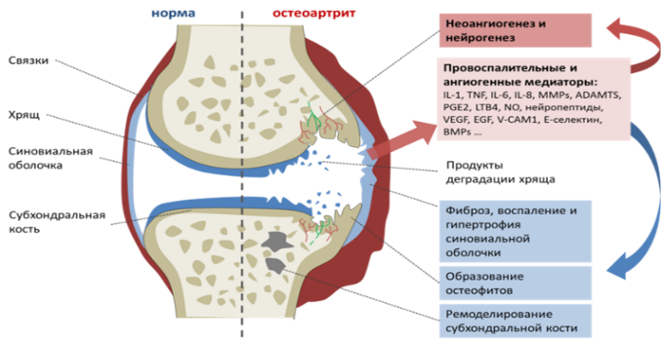
Схема патофизиологических процессов при формировании остеоартрита
Неоангиогенез, воспаление и нейрогенез – глубоко интегрированные процессы, способствующие появлению боли и структурному повреждению, наблюдаемого при остеоартрите!
Notes:
Воспаление может повышать чувствительность периферических ноцицептивных нейронов и усиливать их восприятие, способствуя появлению боли у пациента
Воспалительный процесс поддерживается транспортом иммунокомпетентных клеток, провоспалительных цитокинов, питательных веществ и кислорода через новообразованные кровеносные сосуды

Slide 4
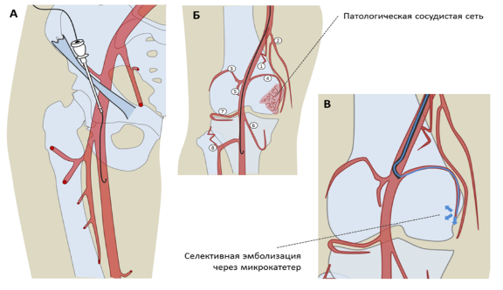
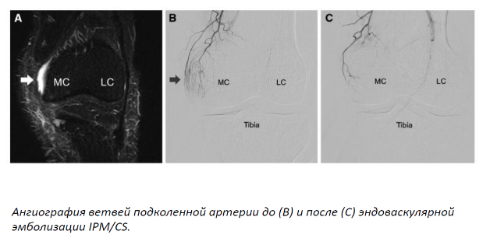
Транскатетерная артериальная эмболизация ветвей подколенной артерии

Slide 5
Немного статистических данных
Публикация (автор (-ы), год) | Цель эмболицации | Кол-во пациентов | Материал эмбола | Осложнения
Okuno Y. и соавт. (2015) | коленный сустав | 14 | IPM/CS; сферические эмболы (75 мкм) | нет
Ogilvie M.E. и соавт. (2016) | коленный сустав | 5 | сферические эмболы (45-355 мкм); 3-мм катушки Tornado | нет
Guevara C.J. и соавт. (2016) | коленный сустав | 10 | сферические эмболы (300-700 мкм) | ишемия кожи (1)
Okuno Y. и соавт. (2017) | коленный сустав | 72 | IPM/CS; сферические эмболы (75 мкм) | подкожное кровоизлияние (12); ишемия кожи (7)
Bagla S. (2019) | коленный сустав | 20 | сферические эмболы (75-100 мкм) | ишемия кожи (2)
Lee S.H. и соавт. (2019) | коленный сустав | 41 | IPM / CS | подкожное кровоизлияние (5); гиперемия кожи (4); лихорадка (1)
Chau Y. и соавт. (2020) | коленный сустав после эндопротезирования | 4 | сферические эмболы (75 мкм) | нет
Lauko K. и соавт. (2020) | коленный сустав | 1 | сферические эмболы (75 мкм) | ишемия кожи
Notes:
Первая публикация о результатах лечения по данной методики от 2012г
Общие число пациентов прошедших лечение болевого синдрома при ОА коленного сустава, по данным публикаций на сегодняшний день не превышает 200 человек
Количество пациентов в группах исследований варьирует от 1 до 72
Возможные «осложнения» при транскатетерная артериальная эмболизации, которые были описаны: ишемия кожи, подкожное кровоизлияние (гематома), приходящее онемение, временное изменение цвета кожных покровов
Во всех случаях авторы отмечали 100% технический успех эмболизации патологически разросшейся сосудистой сети
Снижение уровня болевого синдрома по наблюдением разных авторов отмечалась от 80% до 100% случаев
Через 4-6 часов после процедуры пациент может покинуть стационар
Представленная методика развивается во многих странах, но медленно, несмотря на хорошие результаты!?
Это можно объяснить следующими причинами: осторожный подход к новой потенциально опасной методике и ожидание отдаленных результатов лечения; сложности в создании рабочей группы, включающей ортопеда и рентгенэндоваскулярного хирурга, в одном центре; проблемы с финансированием, так как в перечене операций для оплаты в страховых компаниях и в системе квотирования такого вида лечения нет, а процедура довольно дорогостоящая. Кроме того, одним из факторов может являться не понимание или не приятие новых данных о патофизиологии ОА (воспаление и неоангиогенез). Дальнейшие крупные хорошо организованные исследования могут помочь в оценке эффективности и безопастности этой методики и способствовать более широкому ее распространению

Slide 6
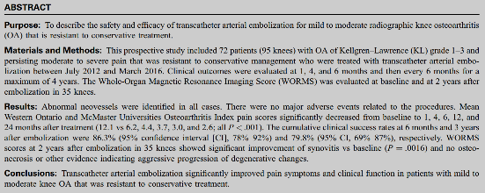
Midterm clinical outcomes and MR imaging changes after transcatheter arterial embolization as a treatment for mild to moderate radiographic knee osteoarthritis resistant to conservative treatment. J Vasc Interv Radiol. 2017
Okuno Y., Korchi A.M., Shinjo T., Kato S., Kaneko T.
Проспективное исследование
72 пациента (95 суставов)
Остеоартрит 1-3 степени
Умеренный и сильный болевой синдром, устойчивый к консервативному лечению
Во всех случаях были выявлены аномальная сосудистая сеть.
Серьезных побочных эффектов, связанных с процедурами, не было
WOMAC значительно снизился через 1, 4, 6, 12 и 24 месяцев после лечения по отношению к исходному (12,1 против 6,2; 4,4; 3,7; 3,0 и 2,6, все P <0,001)
Через 2 года после эмболизации (35 суставов) – значительное улучшение, уменьшение синовита по сравнению с исходным уровнем (P <0,0016) и отсутствие данных, указывающих на агрессивное прогрессирование дегенеративных изменений в суставе.
Notes:
Во всех случаях были выявлены патологически разросшаяся сосудистая сеть.
Показатели боли по индексу остеоартрита университетов Западного Онтарио и Макмастера значительно снизились по сравнению с исходным уровнем до 1, 4, 6, 12 и
Через 24 месяца после лечения (12,1 против 6,2, 4,4, 3,7, 3,0 и 2,6; все P <0,001). Совокупные показатели клинического успеха через 6 месяцев и 3 года
после эмболизации - 86,3% (95% доверительный интервал [ДИ], 78–92%) и 79,8% (95% ДИ, 69–87%), соответственно.

Slide 7
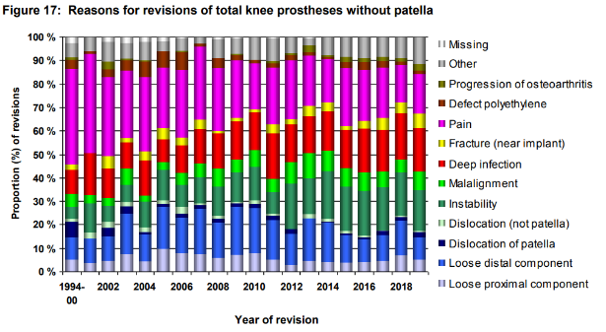
Endovascular Occlusion of Neovascularization as a Treatment for Persistent Pain After Total Knee Arthroplasty. Cardiovasc Intervent Radiol, 2020 ; 43(5): 787–90 Chau Y, Roux C, Breuil V, Trojani C, Gonzalez JF, Amoretti N i wsp.
Клинический случай
4 пациента (4 сустава)
Стойкий сильный болевой синдром после эндопротезирования коленного сустава, устойчивый к консервативному лечению
ABSTRACT
Approximately 20% of patients have persistent unexplained pain after total knee arthroplasty (TKA). Currently available treatments are unsatisfactory. The present report describes four patients in whom transcatheter arterial embolization had a remarkable effect on pain after TKA. Abnormal neovessels were identified in all patients. For 48 h, one patient experienced remarkable postprocedural pain at the inner side of the knee that was subsided by level 1 analgesics and another patient development of a spontaneous skin ulceration resolving within 8 days. The mean Knee injury and Osteoarthritis Outcome Score pain subtotal had increased from 39 to 82 one month after treatment. Endovascular occlusion of neovascularization, decreasing chronic inflammation and the growth of unmyelinated sensory nerves may be treatment options for persistent unexplained pain following TKA.
Level of Evidence IV, Case report.
Норвежский регистр 2020 г.
Необъяснимая боль – причина ревизии в 18-24%!
Notes:
Для лечения болевого синдрома неясного генеза после эндопротезирования коленного сустава были предложены различные методики, но их, как правило, недостаточно, а ревизия сустава не всегда приносит должного результата. Данное исследование показало, что ТАЭ может быть вариантом лечения стойкого болевого синдрома после тотального эндопротезирования коленного сустава.
Критерии включения в исследование : возраст 40-80 лет, 1 год и более консервативной терапии после эндопротезирования (НПВС и/или пероральные опиоидные препараты и физиотерапия), боль в коленном суставе не менее 5 баллов из 10 по ВАШ, а также предварительное исключение всех источников возможного возникновения боли
Через месяц после хирургической процедуры среднее значение по шкале KOOS увеличилось с 39 до 82. Три пациента прекратили прием всех видов анальгетиков. Один пациент продолжал пероральный прием анальгетика в связи с болевым синдром в контралатеральном коленном и плечевом суставе.

Slide 8
Российская Федерация
Транскатетерная артериальная эмболизация ветвей подколенной артерии проводится в нескольких клиниках:
ГАУЗ ПК «ГКБ №4», г. Пермь;
«Мать и Дитя – ИДК», г. Самара;
ЧУЗ «Клиническая больница «РЖД-Медицина», г. Новосибирск».
БСМП, г. Набережные Челны
…
Публикаций исследований в РФ в настоящее время нет

Slide 9
Выводы
Методика эндоваскулярной эмоболизации ветвей подколенной артерии при гонартрозе значимо уменьшает болевой синдром и улучшает функциональные показатели коленного сустава.
Является малоинвазивным вмешательством.
Эффективна у пациентов, резистентных к медикаментозной терапии.
Осложнения крайне редки (гематома в месте доступа и нецелевая эмболизация, приводящая к костному инфаркту или кратковременному онемению).
Требуется дальнейшее изучение метода, роли неоваскуляризации в болевом синдроме, проведение РКИ.

Slide 10
Пациент для эндоваскулярной эмболизации ветвей подколенной артерии
Показания
Умеренный и тяжелый болевой синдром в коленном суставе
Неэффективность консервативной терапии (НПВС, физиотерапия, ЛФК, внутрисуставная инъекция гиалуроновойкислоты)
I –III рентгенологическая стадия ОА
Пациенты высокого хирургического и анестезиологического риска для проведения эндопротезирования коленного сустава
Стойкий идиопатический болевой синдром после эндопротезирования коленного сустава?
Противопоказания:
4 стадия Rg-стадия изменений при остеоартрите (шкала Kellgren-Lawrence)
Локальная инфекция
Злокачественные новообразования
Выраженный атеросклероз
Ревматоидный артрит
Уровень креатинина>130 ммоль/л
Аллергические реакции на контрастный препарат в анамнезе
Беременность

Slide 11
Вопрос
Методика транскатетерной артериальной эмболизации ветвей подколенной артерии не имеет перспективы дальнейшего развития. Нет смысла начинать исследования в условиях НИИТОН
Данная методика имеет определённую перспективу, но требует большего количества исследований и публикаций отдаленных результатов. В настоящий момент изучение этой методики в условиях НИИТОН не оправдано.
Учитывая эффективность и безопасность данной методики, имеет смысл исследования ее в условиях НИИТОН (5-10 тщательно отобранных пациентов).

Slide 12
Варианты финансирования
Платные услуги
ОМС (~140-180 тыс. руб в зависимости от региона)
Наука
Интродьюсер | Medikit Super Sheath 4 F | 3200
Диагностический катетер | Imager II 4 F | 1500
Диагностический проводник | Starter 0.035'' | 1300
Микрокатетер | Renegade-18 или Renegade STC/Direxion 2.4 F | 35000
Микропроводник | Fathom-14/Fathom-16 | 12500
Эмболизационный агент | Микросферы, Embozene, размер 75 мкм, 2 мл | 18500
Расходный материал |  | 72000
1-3 к/д, препараты… |  | 5000-10000
Операция |  | 15000
ВСЕГО |  | ~ 100000 руб.
КСГ: 206 (st25.012) – операции на сосудах (5 уровень)
А16.12.051.002 – эндоваскулярная эмболизация сосудов микроэмболами
Диагноз: M17.1 - другой первичный гонартоз
Грант на исследование
Гос.задание
Прикладная комплексная тема …

